Slide 2
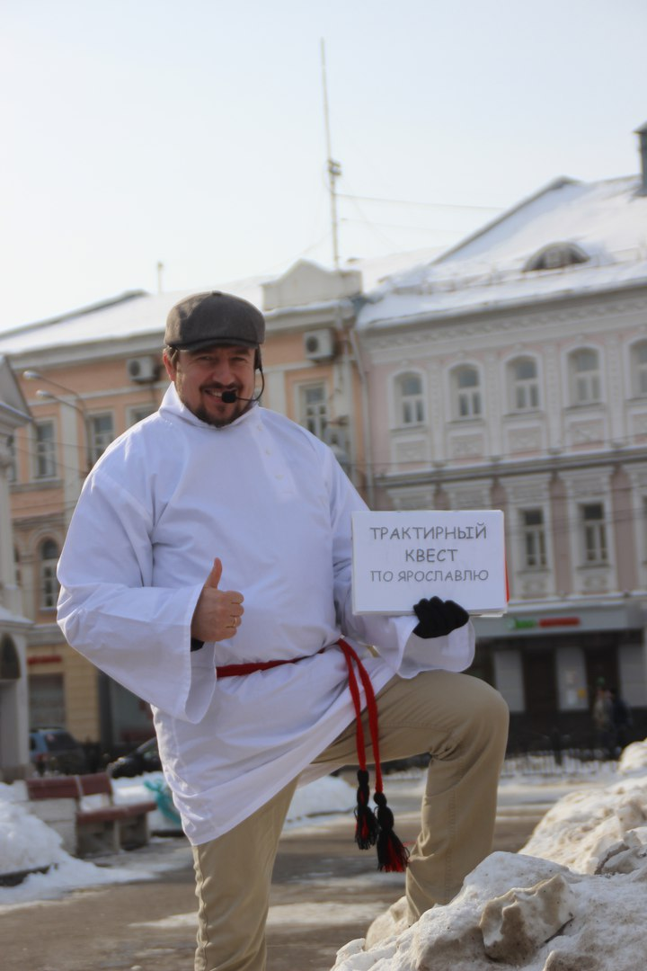
Трактирный квест (18+)
НОВИНКА 2018!
«Руси есть веселие пити, не можем без того быти...»
Во время нашего нового «Трактирного квеста» Вы сможете найти в Ярославле любимые места отдыха горожан (трактиры, ресторации) и узнать их историю, а также отведать ароматные русские напитки, приготовленные по старым традиционным рецептам! Вы узнаете, кем же на самом деле были легендарные «ярославские водохлёбы», где и как прославились расторопные «ярославские половые» и чем же были знамениты ярославские трактиры раньше и чем они могут похвастаться сегодня!

Slide 3
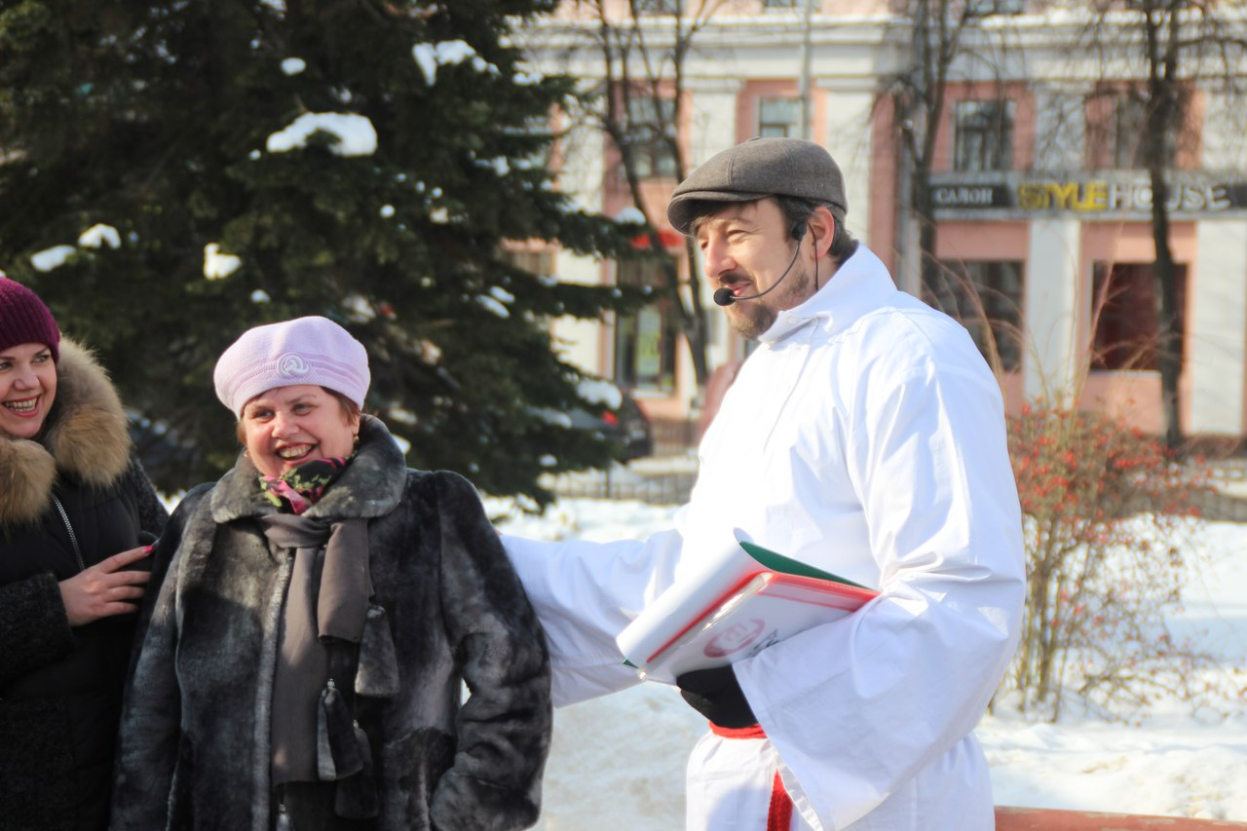
Трактирный квест по Ярославлю (18+)
НОВИНКА 2018!
Продолжительность квеста 1,5 -2 часа

Slide 4
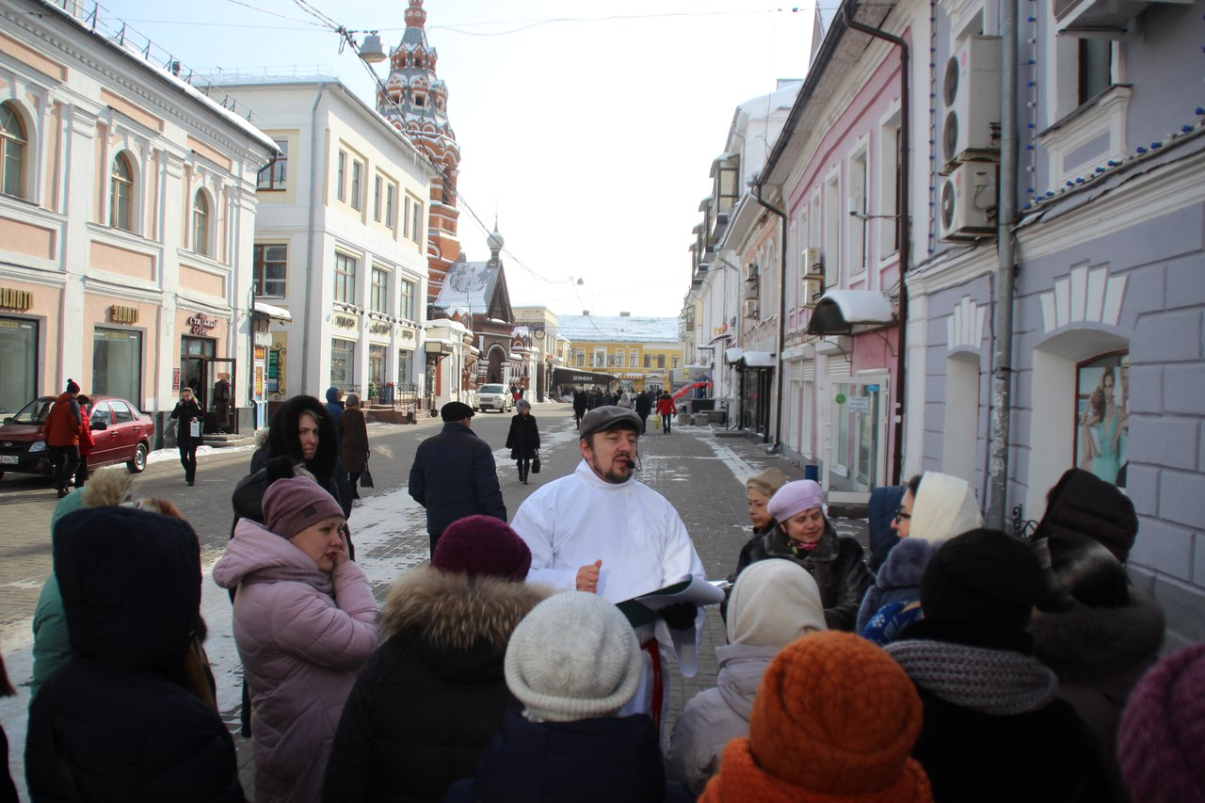
Трактирный квест по Ярославлю (18+)
НОВИНКА 2018!

Slide 5
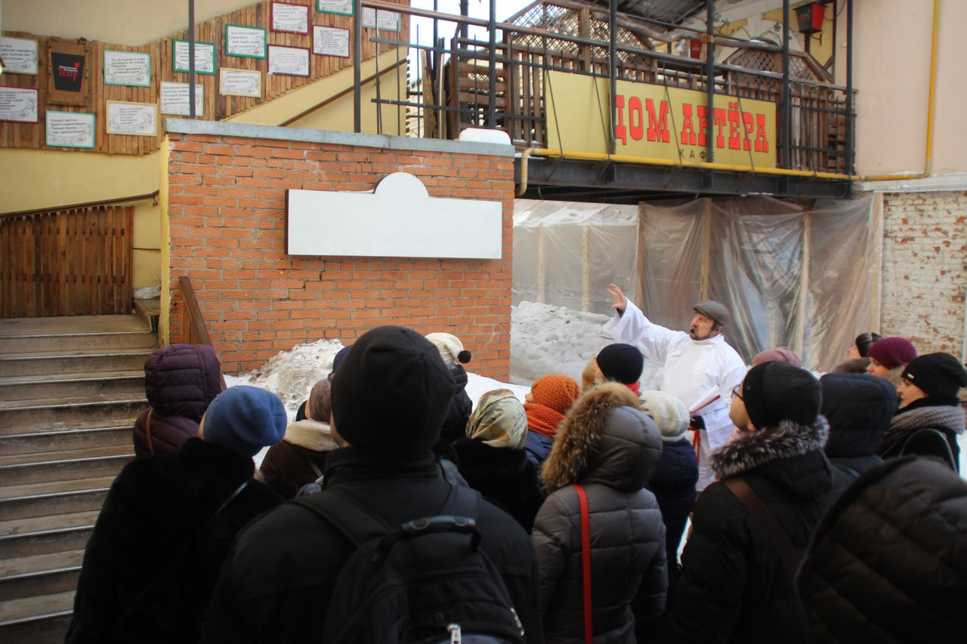
Трактирный квест по Ярославлю (18+)
НОВИНКА 2018!

Slide 6
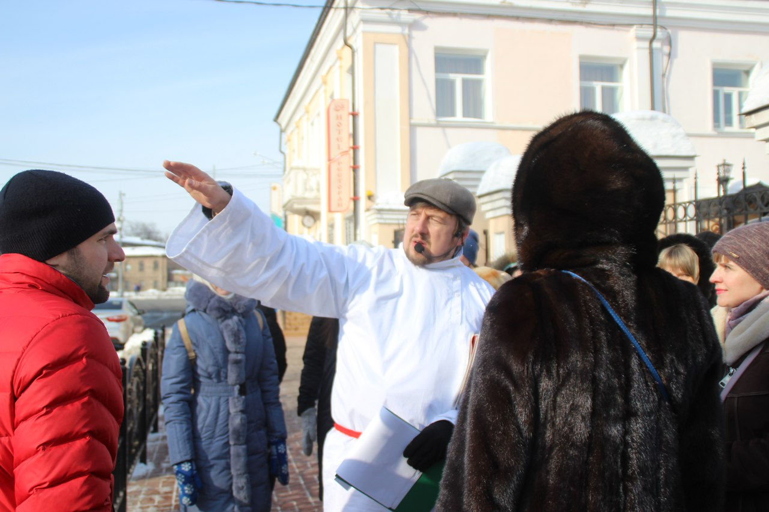
Трактирный квест по Ярославлю (18+)
НОВИНКА 2018!

Slide 7
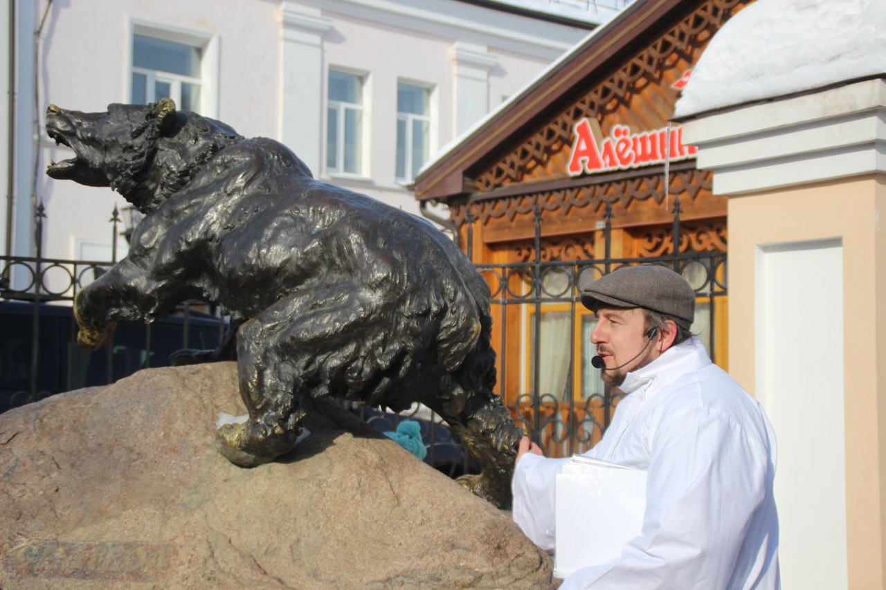
Трактирный квест по Ярославлю (18+)
НОВИНКА 2018!

Slide 8
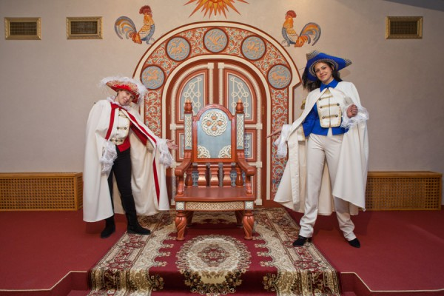
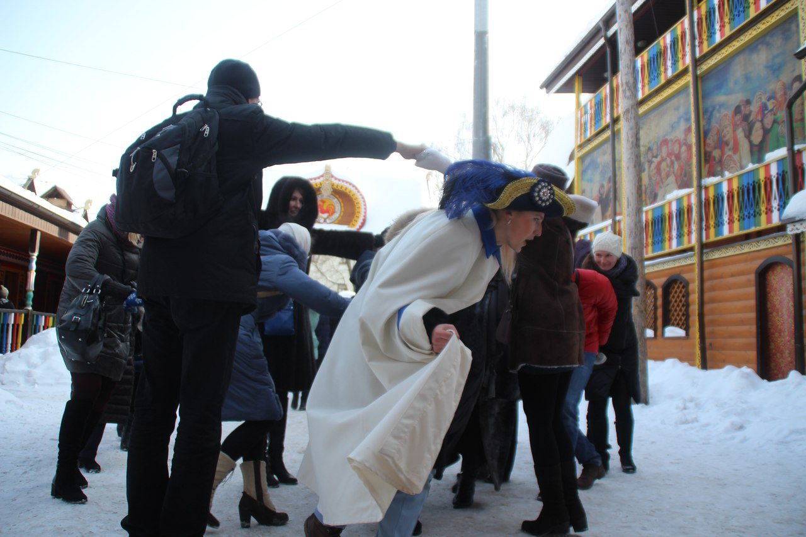
Трактирный квест по Ярославлю (18+)
НОВИНКА 2018!
Продолжительность квеста 1,5 -2 часа

Slide 9
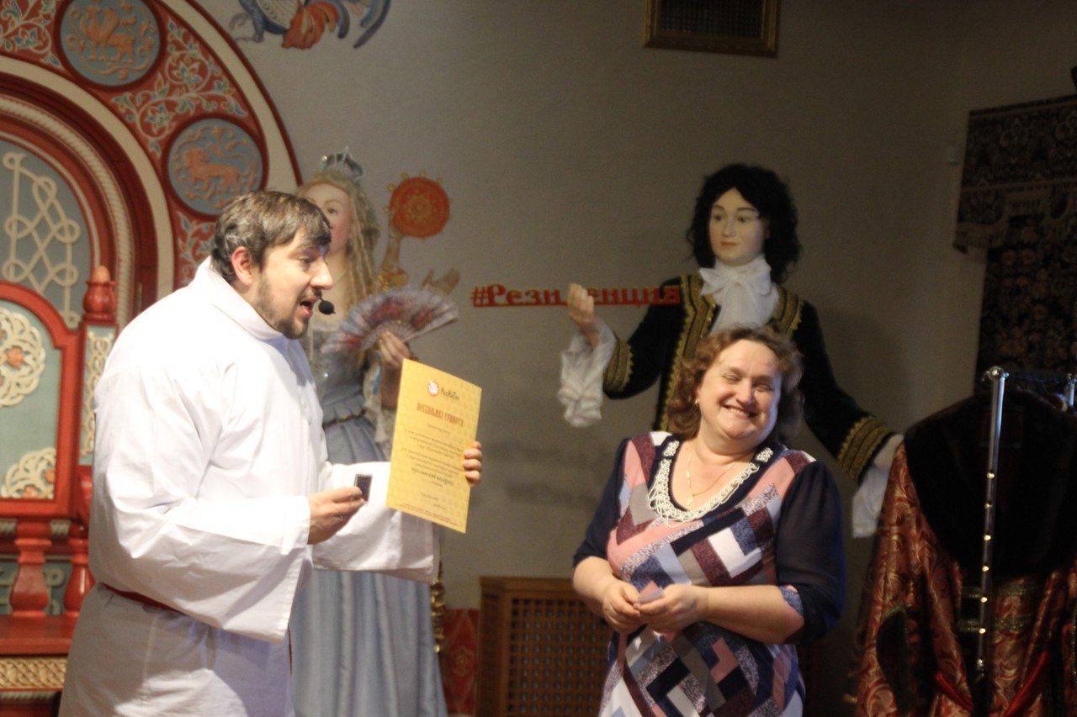
Трактирный квест по Ярославлю (18+)
НОВИНКА 2018!
Победителей и участников квеста ждут приятные сюрпризы!!!

Slide 10
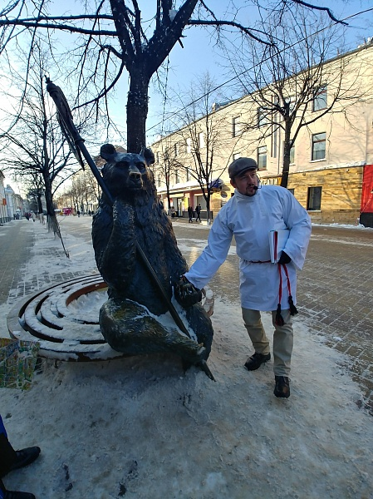
Трактирный квест по Ярославлю (18+)
НОВИНКА 2018!
Стоимость квест-экскурсии с угощением и игровой программой:
Группа | С автотранспортом | Без автотранспорта
5-10 чел. | 1050 р. | 850 р.
11-20 чел. | 950 р. | 750 р.
21-30 чел. | 850 р. | 650 р.
31-45 чел. | 800 р. | 600 р.
Без угощения и игровой программы цена сокращается на 200 р.

Slide 11
РТО 016011
Ярославль, ул. Б. Октябрьская, 87, оф. 127
(ГК «Которосль»)
Тел.: +7 (4852) 45-22-05, Факс: +7 (4852) 45-22-06
Моб. тел.: +7 920-143-00-78, +7 920-143-00-79
Эл. почта: info@rossintour.ru
Сайт: www.rossintour.ru
Интересные туры по интересным ценам!

